Slide 1
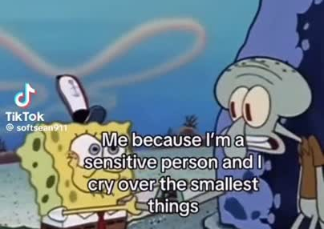

Slide 2

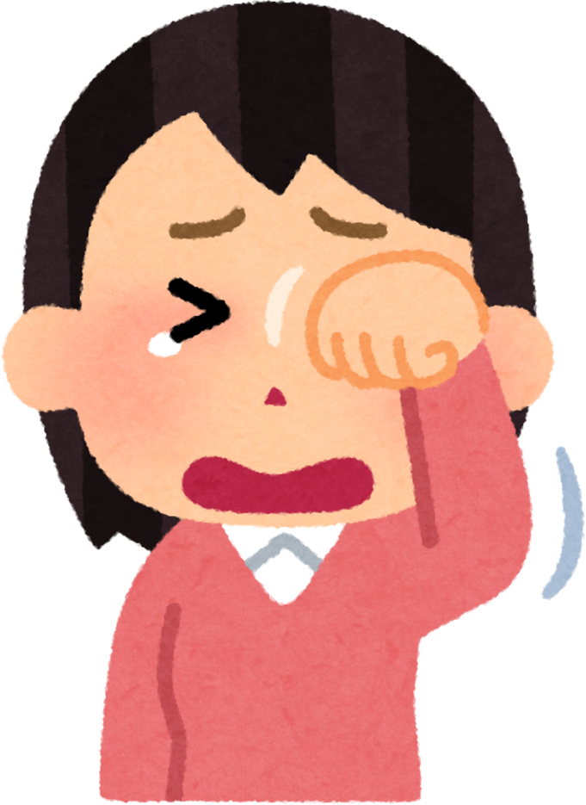

الشخصيه الحساسه
هل شايف نفسك شخصيه حساسه

Slide 3






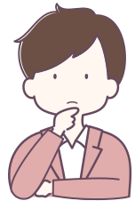





مين هو الشخص لحساس؟
هل بتحبني فعلاً ولا بس بتقولها؟
تحب تقضي معايا وقت أكتر ولا مشغول؟
لو حصلت مشكلة بينا، هتفضل جنبي؟
قال كده ليييييييه بجد ؟؟؟؟؟
مش هكلمه تانى
يا ترى قاصد ميردش ع رسايلى ولا مشغول؟

Slide 4
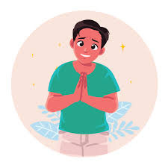

مميزات الشخص الحساس
تعاطف قوي (Empathy)
عمق التفكير (Overthinking)
ذكاء عاطفي عالي
وعي كبير بالتفاصيل
إبداع وحس فني عالي

Slide 5

عيوب الشخص الحساس
الخوف من الخطوة الأولى (Fear of Rejection)
انفعال عاطفي شديد
صعوبة استغلال الذكاء الاجتماعي
صعوبة اتخاذ القرارات
الانعزال أو الانطواء في بعض الأحيان

Slide 6
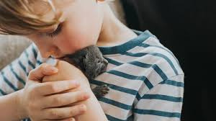
كيفيه التعامل مع شخص الحساس
احترم مشاعره
اختار كلماتك بعناية
تجنب المواقف الصاخبة أو المفاجآت
سمع كويس قبل ما تتكلم

Slide 7
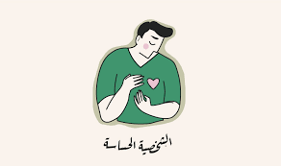
لو انت الى شخص حساس!!!
افهم إن ده مش ضعف
تعلم تحط حدود
نقلل التفكير الزائد (Overthinking)

Slide 8
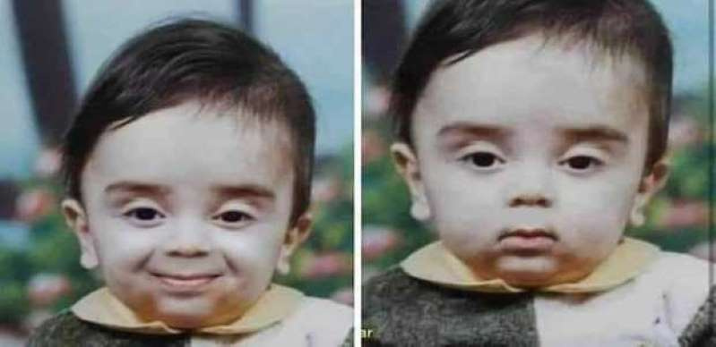
فى النهايه لو انت شخص حساس متجادلش
just say
“انت صح.... وانتى كمان صح....”
And go ahead

Slide 9
